Slide 1
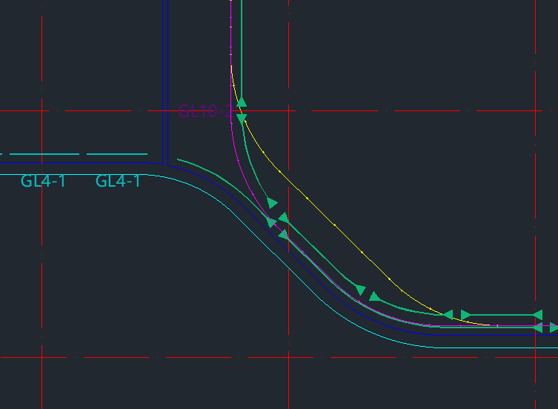
当前层楼板线
当前层幕墙线
小圆圈为幕墙分格点
当前层主体钢结构中心线
及对应编号（颜色对应一致）
楼下层幕墙线
小圆圈为幕墙分格点
檐口线
注：
当前层：例如2F埋件图，即当前层为2F
楼下层：例如当前层为2F，楼下层即为1F

Slide 2
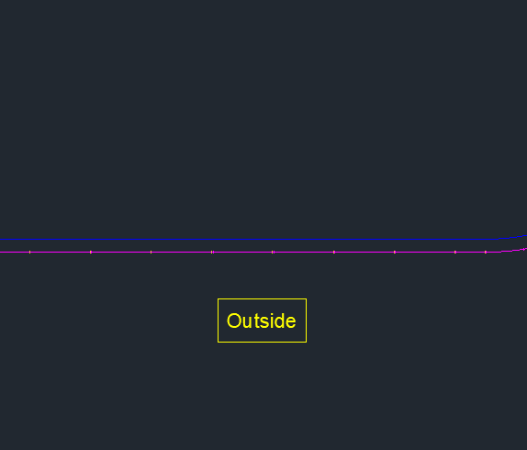
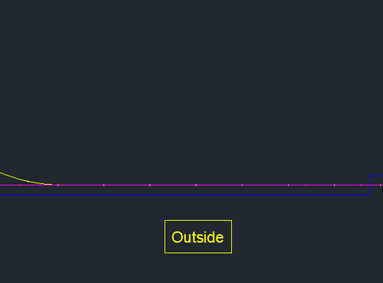
当前层楼板线
当前层楼板线
当前层幕墙线
当前层幕墙线
楼下层幕墙线
室外面
楼下层幕墙线
室外面
当前层与楼下层幕墙线重合
当前层与楼下层幕墙线重合
楼板线在室内面→上下层连续幕墙
侧埋
楼板线在室外面→上下层幕墙被楼板打断
玫红色线侧埋/底埋，黄色线顶埋

Slide 3
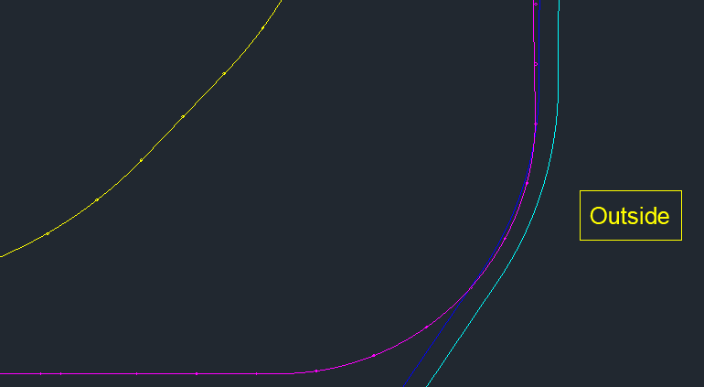
当前层楼板线
檐口线→侧埋
分格点与玫红色线一致
楼下层幕墙线
当前层幕墙线→顶埋
室外面
有檐口线
黄色线顶埋
檐口侧埋

Slide 4
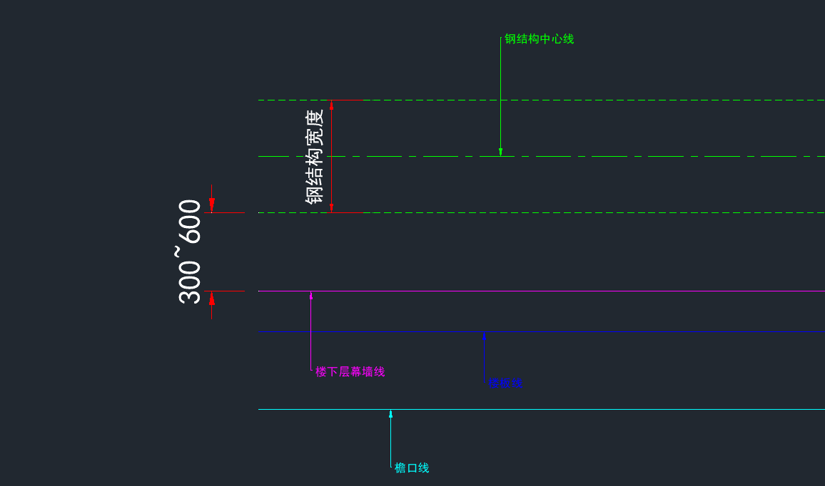
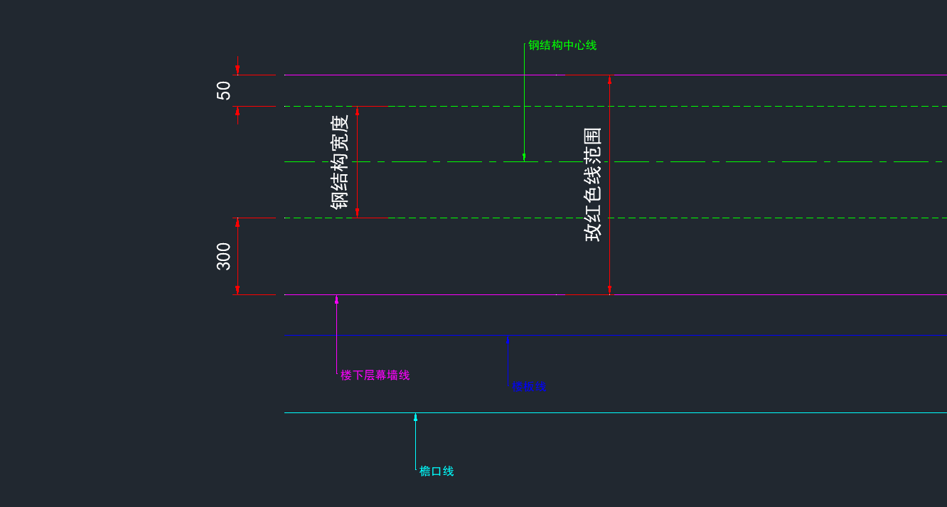
室外面
室外面
檐口
檐口
玫红色线在室外方向距离钢结构宽度边300-600范围
侧埋，和檐口共用一个埋件
玫红色线在如图所示范围中
檐口埋件→侧埋，玫红色线底埋

Slide 5
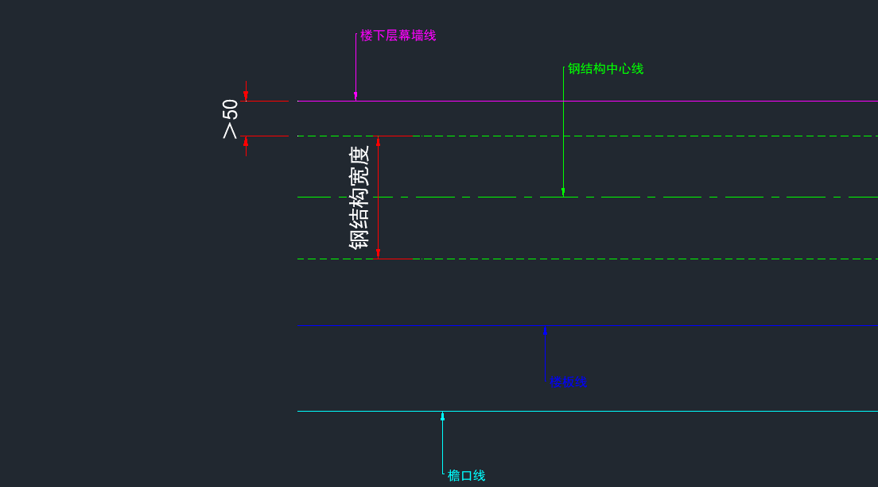
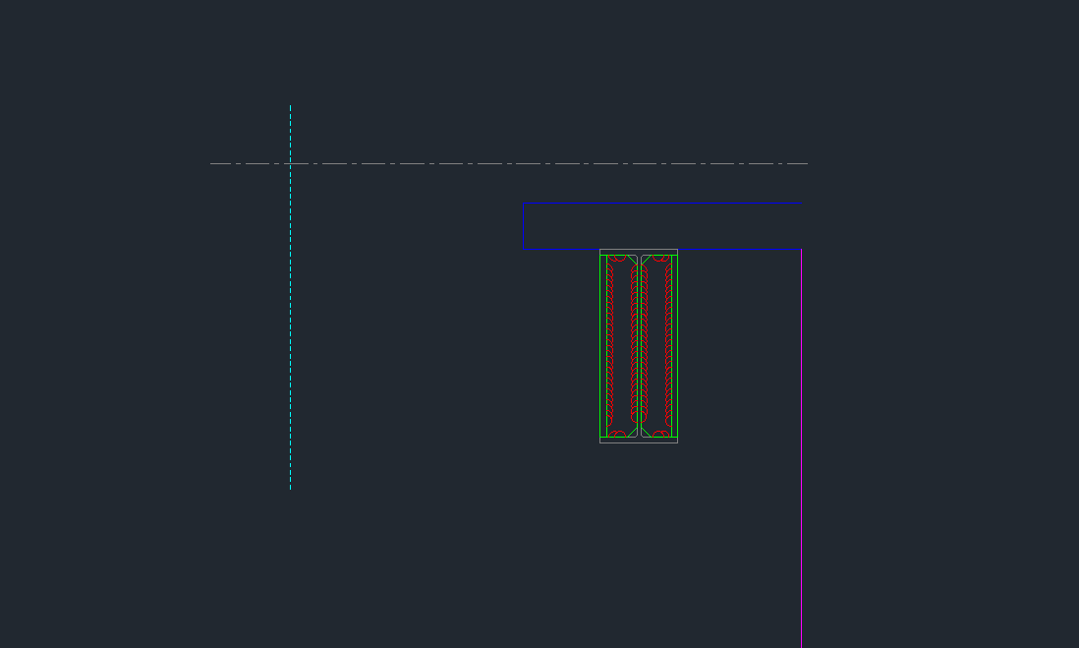
当前层楼板线
檐口线
玫红色线侧埋埋件
（于钢结构另一边）
室外面
＞50
檐口→侧埋埋件
玫红色线
楼下层幕墙线
室外面
檐口
玫红色线在室内方向距离钢结构宽度边＞50的范围
檐口埋件→侧埋，玫红色线于钢结构另一边侧埋

